Slide 1
Ilaria Ciatto , Elisabetta Corinaldesi , Anna Fracasso
Parola chiave: CITTADINANZA
«L’esistenza di uno stato dipende dall’esistenza di individui che sono soggetti al suo ordinamento giuridico ma non dall’esistenza di “cittadini”(…) Quindi cittadinanza è un istituto privo di importanza.»
‘‘General Theory of Law and State” 1944_Hans Kelsen
Il Cittadino è tale non perchè abita in un certo luogo, è definito dalla partecipazione alle cariche.
Polis greca e Roma repubblicana:
stretto legame tra vita privata e pubblica.
Dimensione del privato:
IDIOTES (Grecia)
PRIVATUS (Roma)
=
menomazione, incapacità , esclusione.
«Individuo come animale sociale e politico (nel mondo antico) presuppone rapporti sociali e relazioni.»
“Tra persona e individuo” 1996_Alfonso Maurizio Iacono
‘’Civis. La cittadinanza tra antico e moderno" di Giuliano Crifò

Slide 2
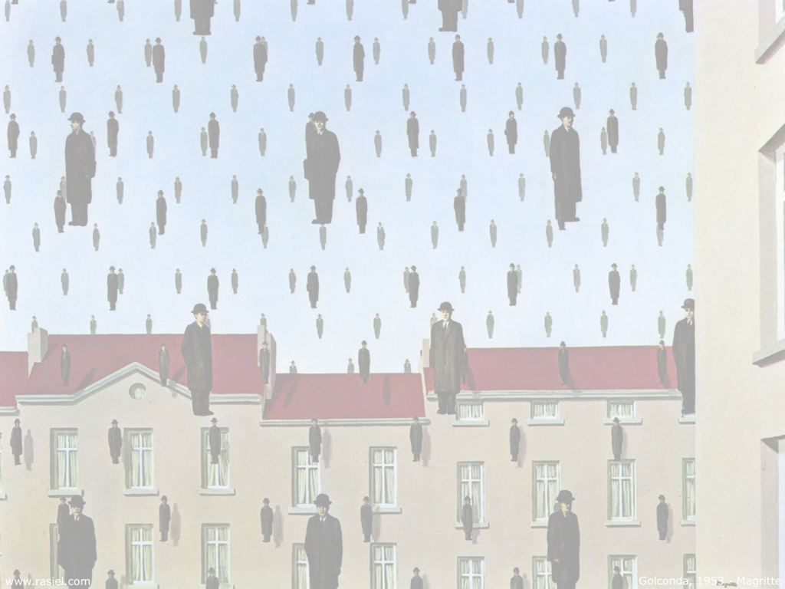
Oggi
DIVARIO
Vita privata / pubblica
Limiti individuali / collettivi
Mercati globali
Non c’è + il bene comune
Potere
Locale / Extraterritoriale
Luogo fisico / Cyberspazio
Manca l’agorà
Da Panopticon a Synopticon (Thomas Mathiesen)
'Non esiste una cosa come la società' (Margaret Thatcher)
Falsa cittadinanza globale
PARADOSSO DELLE LIBERTA’
Pubblico:
somma di privati
Cittadini off-limits
Individualismo neoliberale
Potere politico limitato
Zygmunt Bauman, ‘‘La solitudine del cittadino globale’’

Slide 3
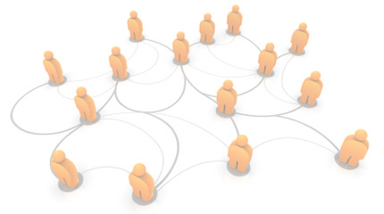
Epoca di crisi necessaria
Unsicherheit
( insicurezza + incertezza esistenziale + precarietà )
Uomo modulare
Società multirete (Manuel Castells)
Cosa manca?
Universalità = sapere come procedere in presenza di altri
che possono procedere in modo diverso
Società autonoma = cosciente
Agorà = istituzione repubblicana internazionale
Zygmunt Bauman, ‘‘La solitudine del cittadino globale’’

